Slide 1
Интерактивная игра «Виды спорта Инвентарь»
Муниципальное дошкольное образовательное учреждение №46 «Незабудка» поселка Серебряный Бор Нерюнгринского района
Подготовил: инструктор по физической культуре
Суркина.С.В

Slide 2
Цель:
Формировать знания в области физической культуры и спорта
Расширять и систематизировать знания детей о разных видах спорта и спортивном инвентаре
ЗАДАЧИ:
Развивать зрительное внимание и логическое мышление
Воспитывать интерес к спорту и здоровому образу жизни

Slide 3
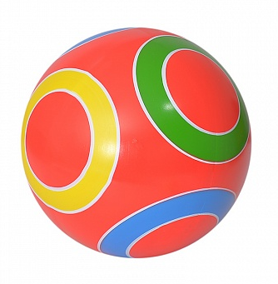
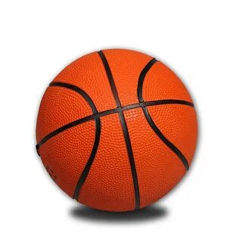
Покажите футбольный мяч

Slide 4
Назовите инвентарь для лыжников

Slide 5
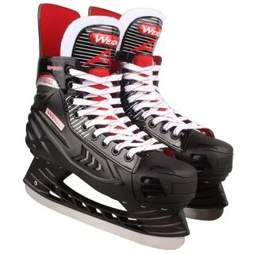
Что понадобится для игры в хоккей?

Slide 6
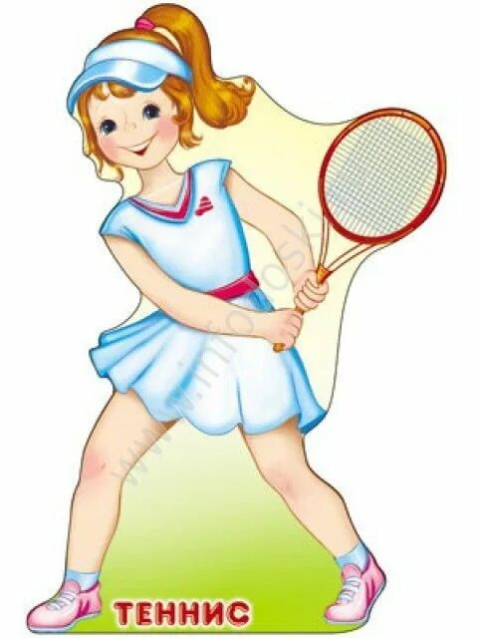
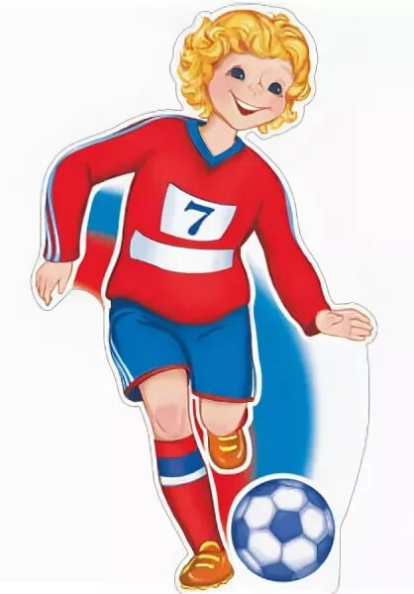
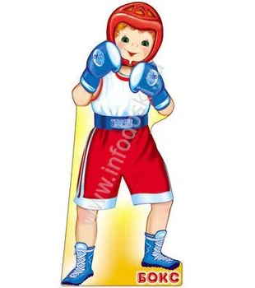
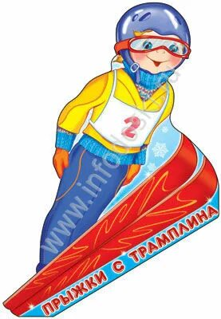
Назовите зимние виды спорта

Slide 7
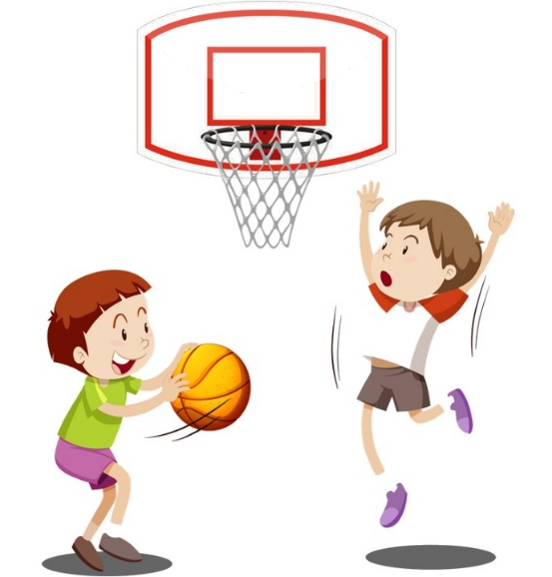
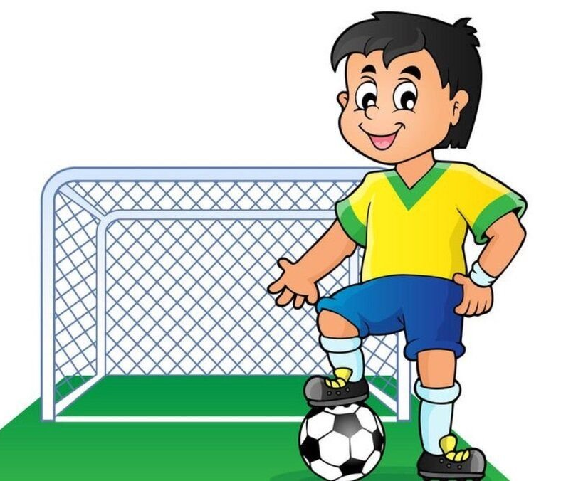
Назовите виды спорта с мячом

